Slide 1

Kubernetes
Luis Gerardo Jaramillo Gtz. Lgjaramillo@gmail.com
IJALTI Marzo 2022

Slide 2
Kubernetes.- Contenido del curso
Introducción
Docker
Kubernetes objects
Kubernetes storage
Kubernetes networking
Kubernetes namespaces
Kubernetes ingress
Proyecto con Spring Boot

Slide 3
Introducción.- Cambios de infraestructura históricos
Mainframe to PC 90’s
Baremetal to Virtual 00’s
Datacenter to Cloud 10’s
Host to Container (Serverless)

Slide 4
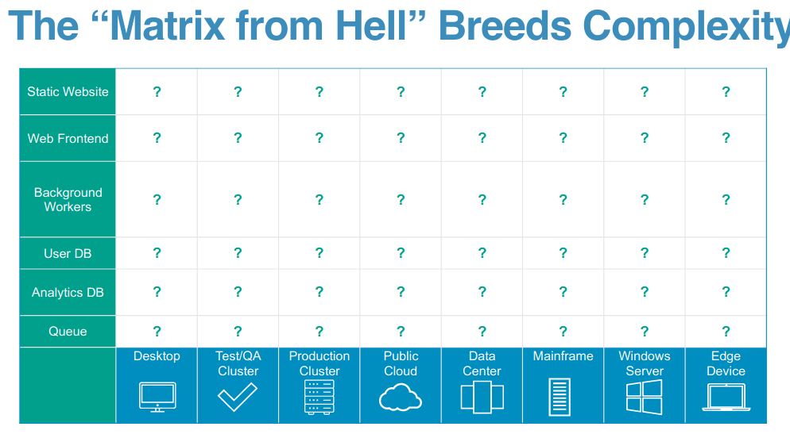
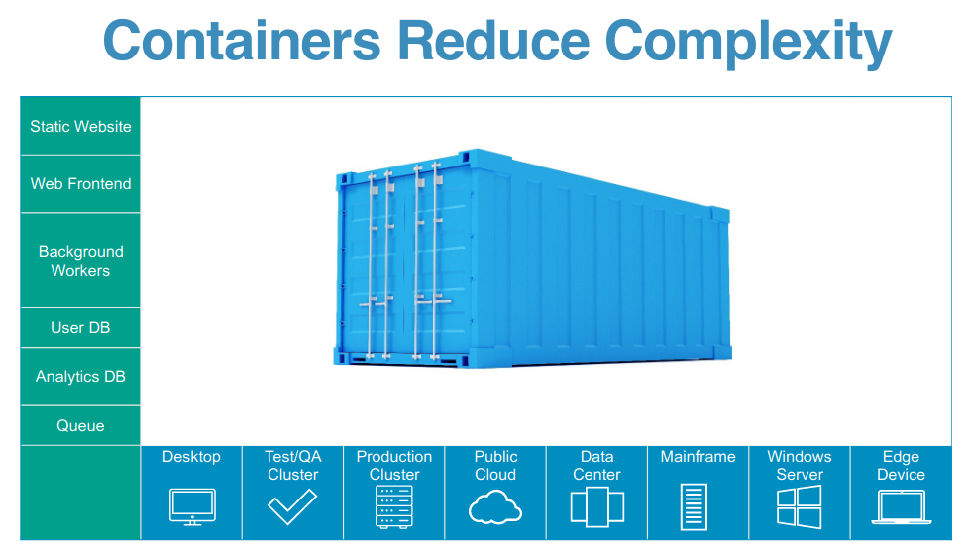
Introducción.- La matriz del infierno

Slide 5
Introducción. ¿ Que es docker ?
Docker es una tecnología de contenedores: Una herramienta para crear y manejar contenedores
El mismo contenedor siempre tiene el mismo comportamiento.
No importa donde o quien lo ejecute.
Contenedor
Una unidad estandarizada de software
Un paquete de código y dependencias que ejecutan un código (código NodeJS + NodeJS runtime)
El soporte para contenedores es construido dentro de sistemas operativos modernos
Docker simplifica la creación y manejo de contenedores

Slide 6
Introducción: Máquina Virtual vs Contenedores Docker
Máquina Virtual
Contenedores Docker
Contenedor
Contenedor
Aplicación A
Aplicación A
Aplicación A
Aplicación A
Librerías, dependencias
Librerías, dependencias
Librerías, dependencias
Librerías, dependencias
…
Virtual OS
(Linux)
Virtual OS
(Linux)
(Doker Engine)
…
Soporte de contenedores integrado / Emulado
Sistema Operativo
Sistema Operativo

Slide 7
Introducción: Máquina Virtual vs Contenedores Docker
Contenedores Docker
Máquinas Virtuales
Bajo impacto en OS, muy rápidos, poco espacio
Mayor impacto en OS, mas lenta y mayor espacio
Fácil de compartir, reconstruir y distribuir
Compartir, reconstruir y distribuir suele ser desafiante
Encapsula apps/entornos en lugar de máquinas completas
Encapsula “toda la máquina” en vez de solo app/entorno

Slide 8
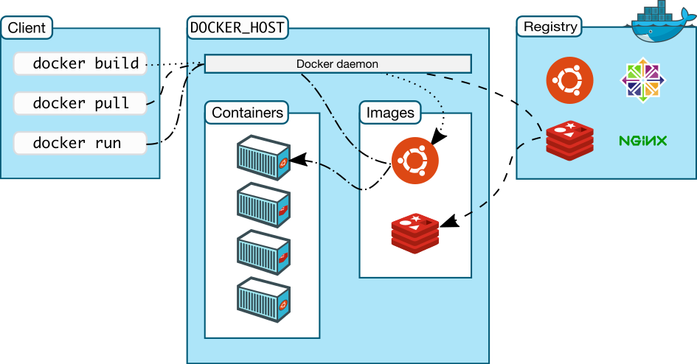
Introducción: Arquitectura Docker

Slide 9
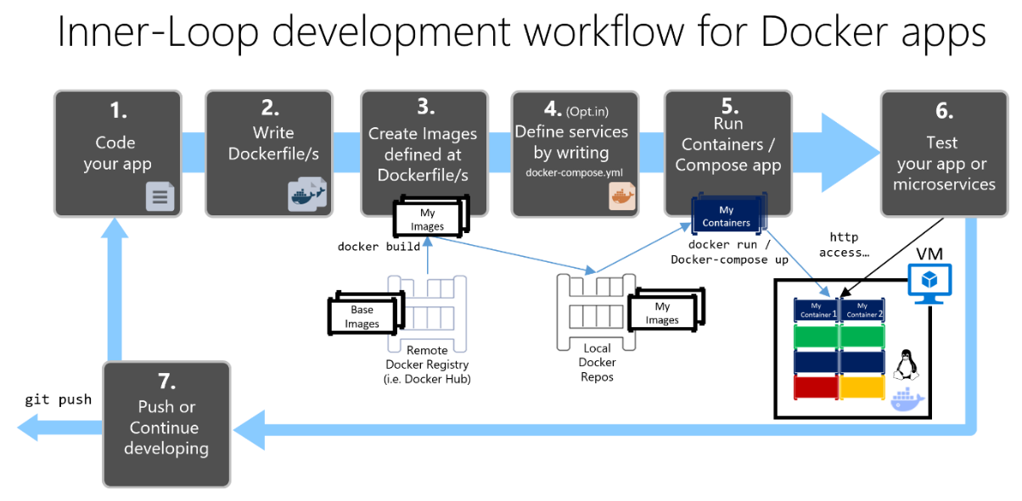
Introducción: Docker, Flujo de trabajo

Slide 10
Introducción: Arquitectura y conceptos de Kubernetes
Cluster
Worker Node
Proxy / Config
Master node
Pod (Container)
Herramientas para el manejo de nodos
Worker Node
Cloud Provider API
Proxy / Config
Pod (Container)
Plano de Control
Worker Node
Proxy / Config
Pod (Container)

Slide 11
Introducción: Arquitectura Kubernetes
Master node
Worker Node
API Server
Kubelet
Docker
Kube-Proxy
Scheduler
Pod
Pod
Cloud Provider API
Volumes
Kube-Controller Manager
Container
Container
Cloud-Controller Manager
Container
Container
etcd (DB Storage)

Slide 12
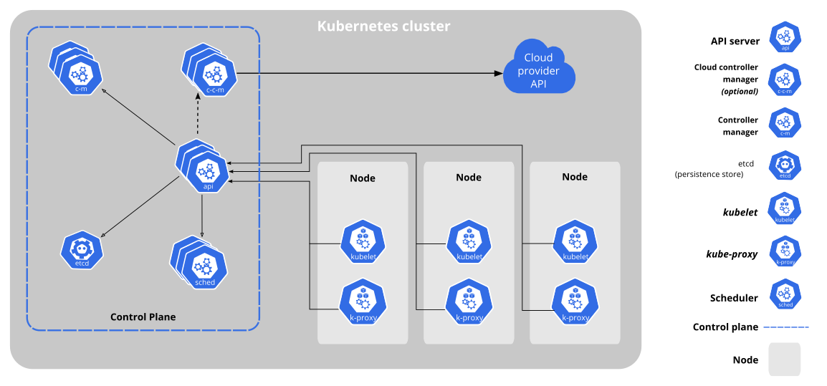
Introducción: Arquitectura Kubernetes
Docker
Docker
Docker

Slide 13
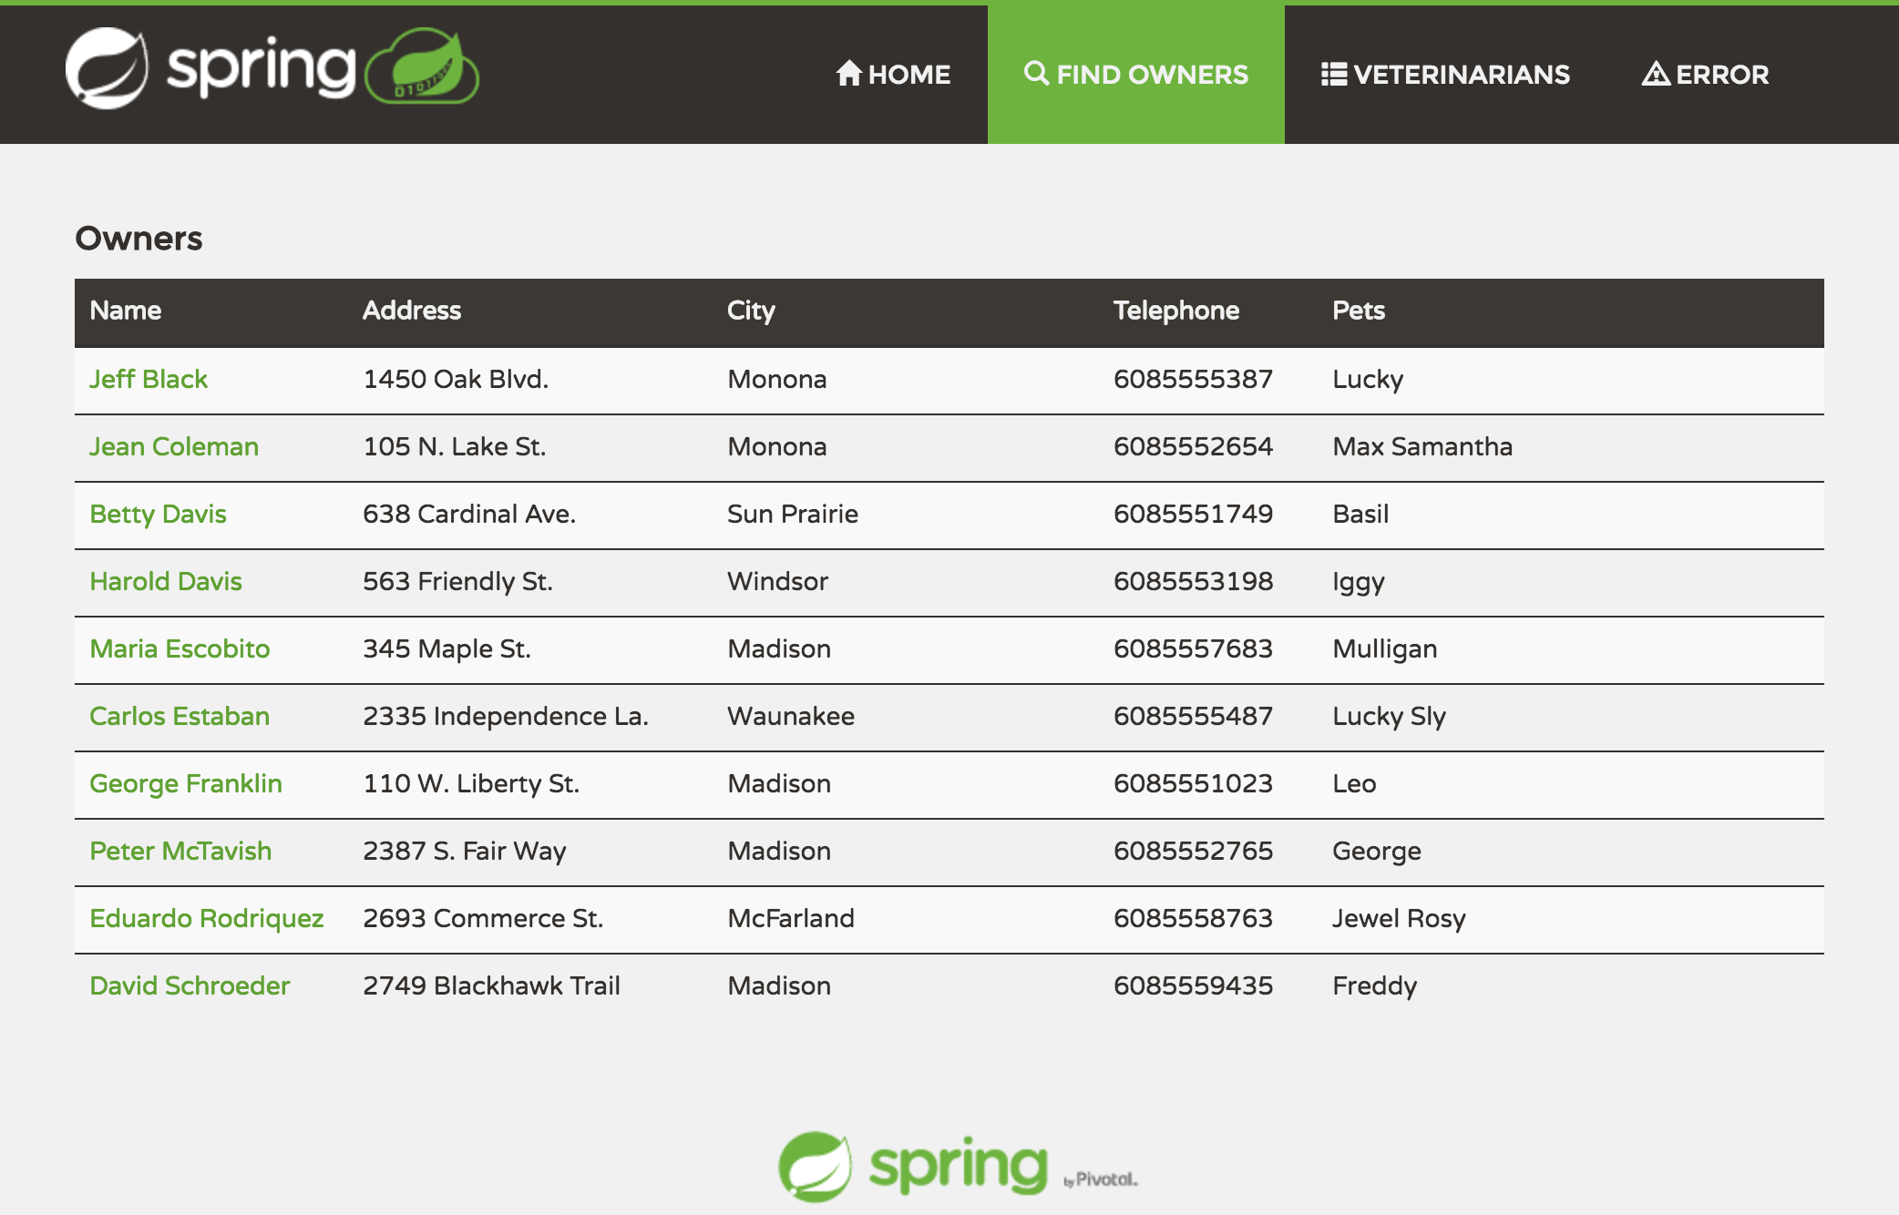
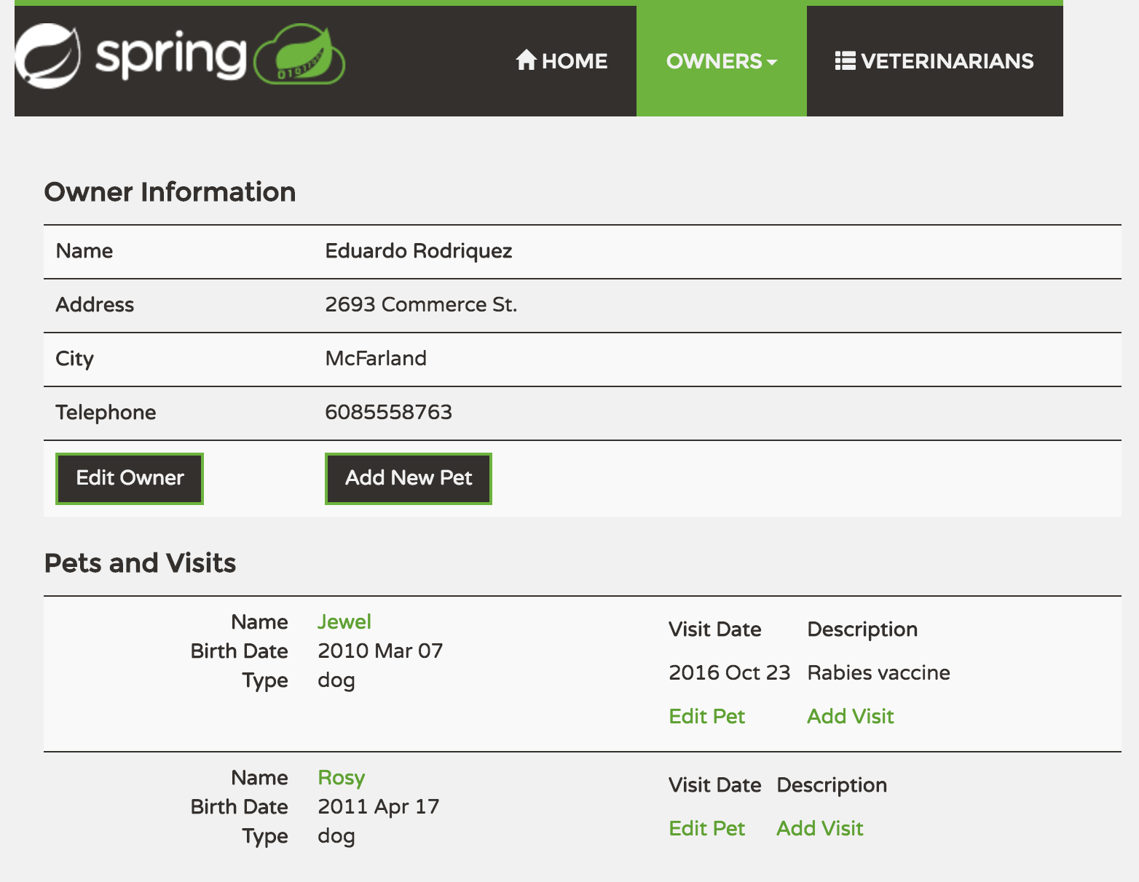
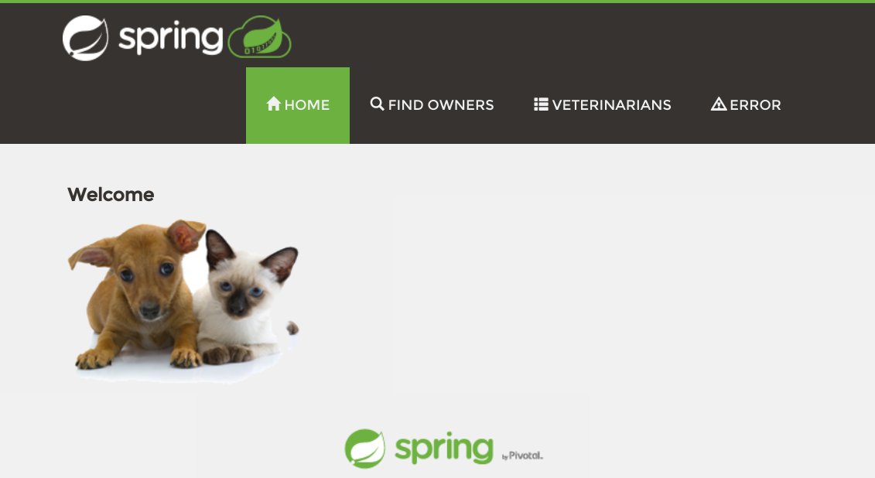
Introducción: Proyecto con SpringBoot, PetClinic

Slide 14
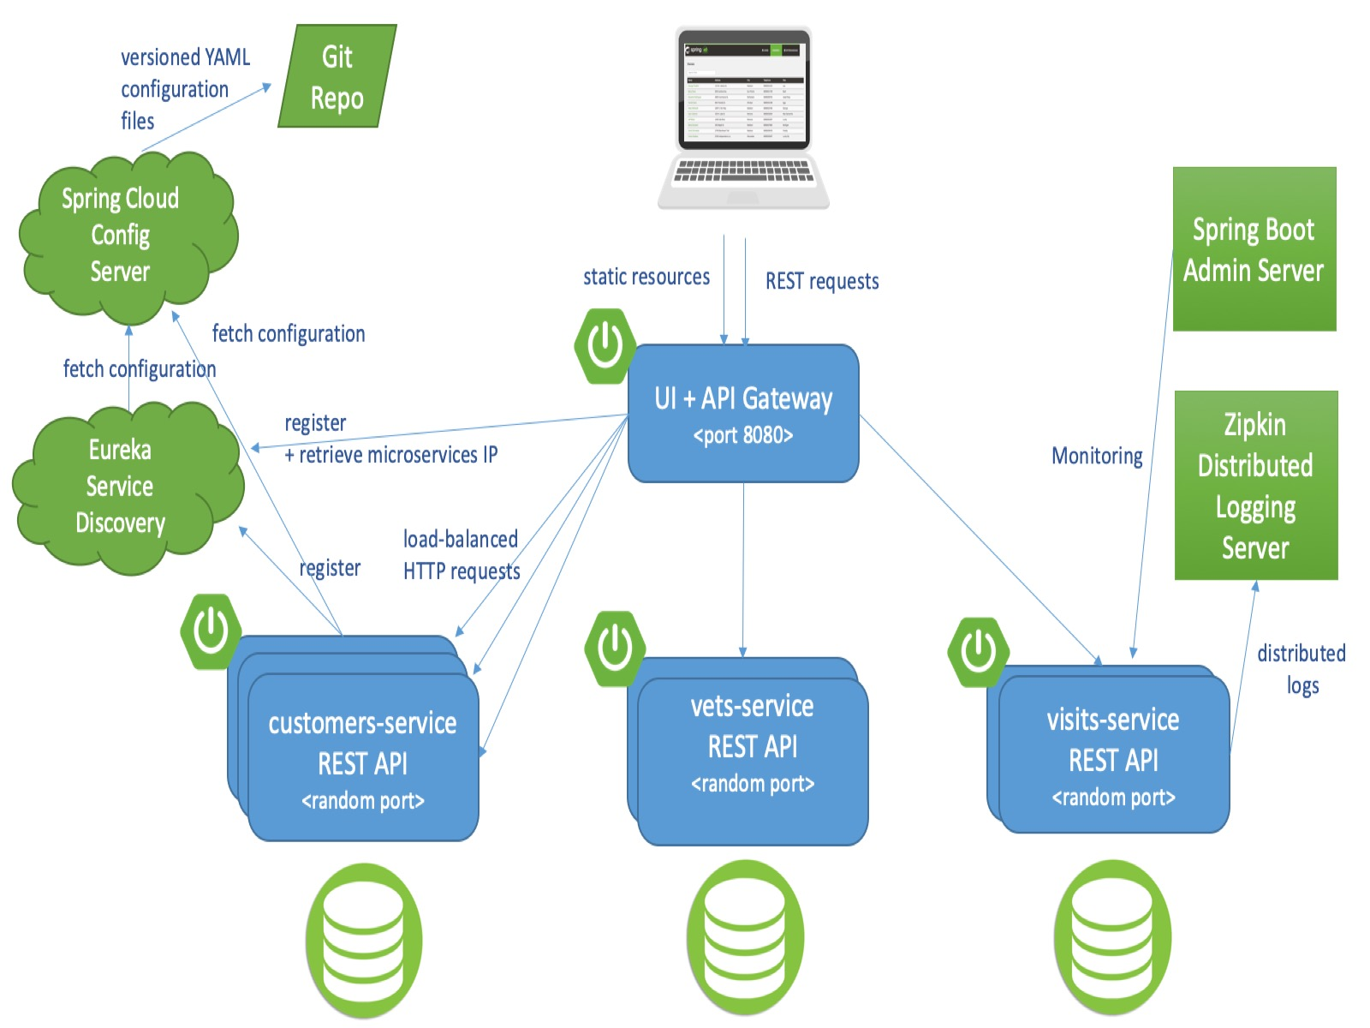
Introducción: Proyecto SpringBoot, PetClinic - Arquitectura

Slide 15
Introducción – Instalar las primeras herramientas
Opcional.- Instalar Oracle Virtual Box
https://www.virtualbox.org/wiki/Linux_Downloads
Opcional.- Instalar Oracle Linux 8.5
https://yum.oracle.com/oracle-linux-isos.html
La Instalación de Oracle Linux es sumamente simple, al entrar en las opciones solo se tiene que especificar los apartados que están en rojo, yo he seleccionado en software el tipo Servidor GUI y seleccionado la casilla de "Herramientas gráficas de administración" de la lista de la derecha.

Slide 16
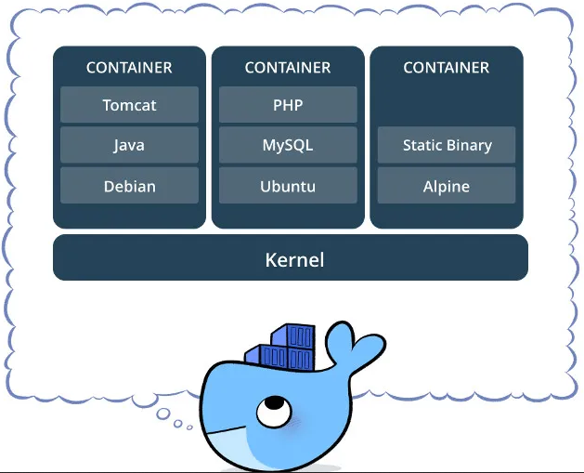
2.- Docker
Docker es un proyecto de código abierto que automatiza el despliegue de aplicaciones dentro de contenedores de software, proporcionando una capa adicional de abstracción y automatización de virtualización de aplicaciones en múltiples sistemas operativos.

Slide 17
2.- Docker – Ediciones
• Docker is no longer just a "container runtime"
• Docker moves fast, it matters how you install it
• Linux (different per distro, don’t use default package)
• Docker Desktop (Recommended for Windows and Mac)
• Docker Toolbox (Legacy for Win10 Home/Win7/Win8)

Slide 18
2.- Docker – Community vs Enteprise
• Docker Community (free) vs. Docker Enterprise (paid)
• Old Name "EE" = Enterprise Edition (same thing)
• Windows Server 2016 comes with Enterprise Basic
• Linux servers are a target for Enterprise
• Enterprise also gets you GUI apps like DTR and UCP
• Developers and Sysadmins use Community locally

Slide 19
2.- Docker en linux
• Easiest install/setup, best native experience
• store.docker.com has instructions for each distro
• RHEL officially only supports Docker EE (paid), but CentOS will work
• Installing in a VM, Cloud Instance, all are the same process
• May not work for unlisted distros (Amazon Linux, Linode Linux, etc.)
• Don't use pre-installed setups (Digital Ocean, Linode, etc.)

Slide 20
2.- Docker – Instalar en linux
• Install Docker
https://oracle-base.com/articles/linux/docker-install-docker-on-oracle-linux-ol8
sudo systemctl start docker
• Add your user to docker group
sudo usermod -aG docker $USER && newgrp docker
• Get a code editor
• After installing Docker, also get docker-compose
https://docs.docker.com/compose/install/
• Install Visual Studio Code
https://code.visualstudio.com/
https://blogs.oracle.com/wim/post/installing-visual-studio-code-on-oracle-linux-7

Slide 21
2.- Docker – Imagen vs Contenedor
• An Image is the application we want to run
• A Container is an instance of that image running as a process
• You can have many containers running off the same image
• In this lecture our image will be the Nginx web server
• Docker's default image "registry" is called Docker Hub
(hub.docker.com)
• Containers aren’t Mini-VM’s
• Containers are just processes

Slide 22
2.- Docker – Detalles de la ejecución de contenedor
1. Looks for that image locally in image cache, doesn't find anything
2. Then looks in remote image repository (defaults to Docker Hub)
3. Downloads the latest version (nginx:latest by default)
4. Creates new container based on that image and prepares to start
5. Gives it a virtual IP on a private network inside docker engine
6. Opens up port 80 on host and forwards to port 80 in container
7. Starts container by using the CMD in the image Dockerfile
• docker container top - process list in one container
• docker container inspect - details of one container config
• docker container stats - performance stats for all containers

Slide 23
2.- Docker – Lo que es una imágen
• App binaries and dependencies
• Metadata about the image data and how to run the image
• Official definition: "An Image is an ordered collection of root
filesystem changes and the corresponding execution
parameters for use within a container runtime."
• Not a complete OS. No kernel, kernel modules (e.g. drivers)
• Small as one file (your app binary) like a golang static binary
• Big as a Ubuntu distro with apt, and Apache, PHP, and more
installed

Slide 24
2.- Docker - El docker hub
• Docker Hub, "the apt package system for Containers"
• Official images and how to use them
• How to discern "good" public images
• Using different base images like Debian or Alpine
• The recommended tagging scheme used by Official images

Slide 25
2.- Docker – Las capas de una imagen de docker
• Images are made up of file system changes and metadata
• Each layer is uniquely identified and only stored once on a host
• This saves storage space on host and transfer time on push/pull
• A container is just a single read/write layer on top of image
• docker image history and inspect commands can teach us
Langing page 5mb
Web page store 10mb
Total de espacio
35 mb
Apache 10mb
Alpine 10mb

Slide 26
2.- Docker – Crear Dockerfiles
• Dockerfile basics
• FROM (base image)
• ENV (environment variable)
• RUN (any arbitrary shell command)
• EXPOSE (open port from container to virtual network)
• CMD (command to run when container starts)
• docker image build (create image from Dockerfile)
https://docs.docker.com/engine/reference/builder/

Slide 27
2.- Docker – Persistencia de datos en contenedores
• Containers are usually immutable and ephemeral
• "immutable infrastructure": only re-deploy containers, never change
• This is the ideal scenario, but what about databases, or unique
data?
• Docker gives us features to ensure these "separation of concerns"
• This is known as "persistent data"
• Two ways: Volumes and Bind Mounts
• Volumes: make special location outside of container UFS
• Bind Mounts: link container path to host path

Slide 28
2.- Docker - Volumes
• VOLUME command in Dockerfile
• Also override with docker run -v /path/in/container
• Bypasses Union File System and stores in alt location on host
• Includes it's own management commands under docker volume
• Connect to none, one, or multiple containers at once
• By default they only have a unique ID, but you can assign name
• Then it's a "named volume"

Slide 29
2.- Docker – Bind
• Maps a host file or directory to a container file or directory
• Basically just two locations pointing to the same file(s)
• Again, skips UFS, and host files overwrite any in container
• Can't use in Dockerfile, must be at container run
• ... run -v /home/gera/somestuff:/path/container
• The main difference a bind mount has from a volume is that since it can exist anywhere on the host filesystem, processes outside of Docker can also modify it.

Slide 30
2.- Docker – docker-compose
• Configure relationships between containers
• Save our docker container run settings in easy-to-read file
• Create one-liner developer environment startups
• YAML-formatted file that describes our solution options for:
• containers
• networks
• volumes
docker-compose up
docker-compose down

Slide 31
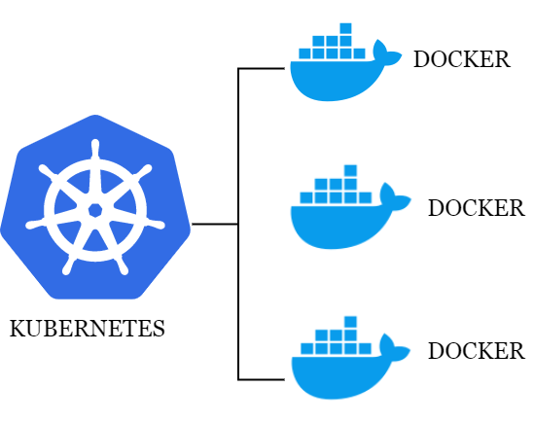
3.- Kubernetes Objects – k8s
Que es Kubernetes?
Es una herramienta extensible y de código abierto para gestionar cargas de trabajo y servicios en contenedores, que facilita tanto la configuración declarativa como la automatización. Tiene un ecosistema grande y de rápido crecimiento. Los servicios, el soporte y las herramientas de Kubernetes están amplicamente disponibles.

Slide 32
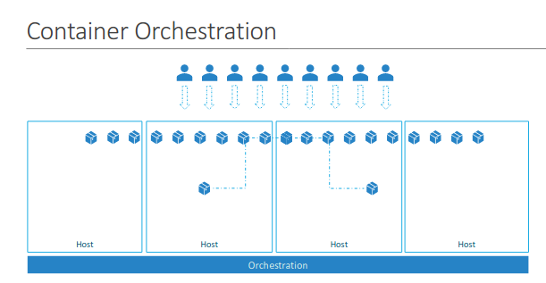
3.- k8s Objects

Slide 33
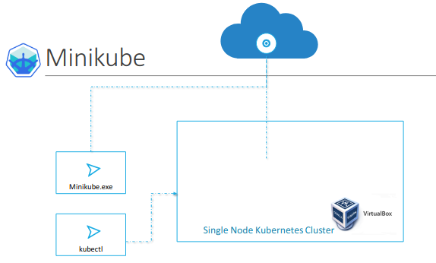
3.- k8s Objects – Instalar kubectl y minikube

Slide 34
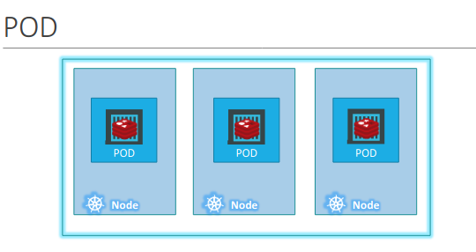
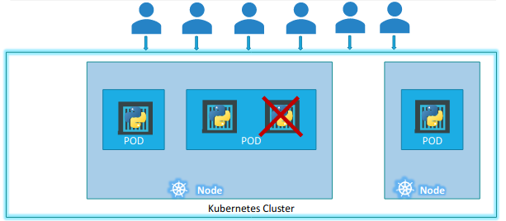
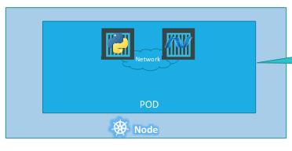
3.- k8s Objects - POD
Pods
Los Pods son las unidades de computación desplegables más pequeñas que se pueden crear y gestionar en Kubernetes.

Slide 35
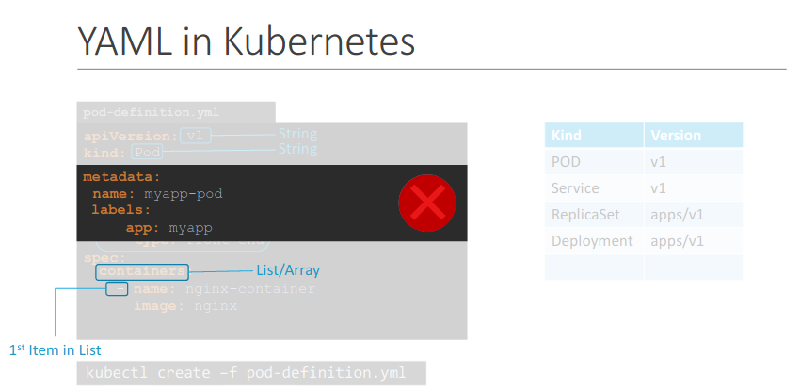
3.- k8s Objects – YAML in kubernetes

Slide 36
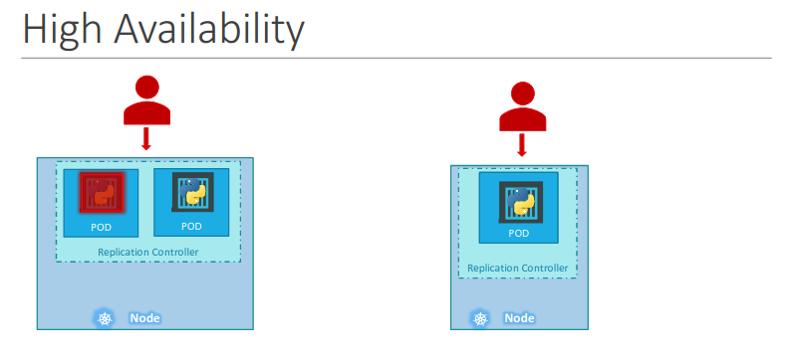
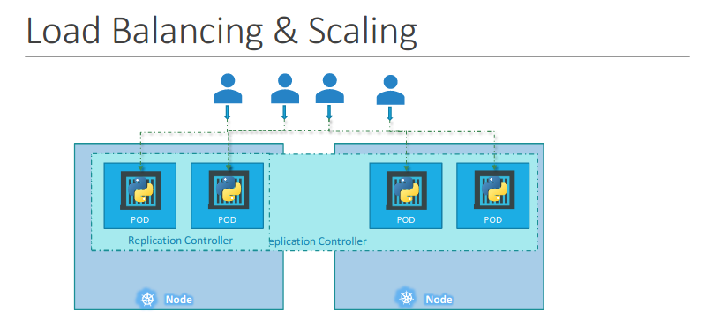
3.- k8s Objects – Replication Controller & Replicaset
Los controladores son el cerebro de kubernetes, son procesos que monitorean los objetos de kubernetes y responden de acuerdo las circunstancias.
El controlador de replicas se expande entre multiples nodos del cluster.

Slide 37
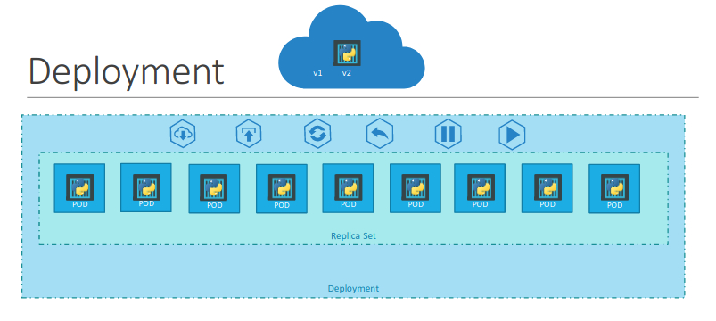
3.- k8s Objects - Deployment

Slide 38
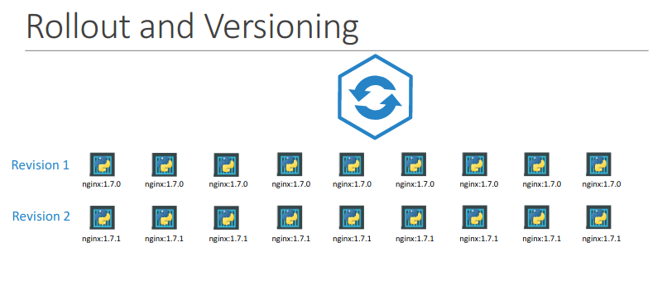
3.- k8s Objects – Rollout & Versioning

Slide 39
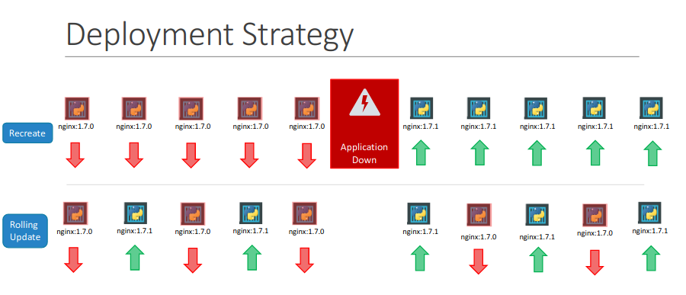
3.- k8s Objects – Deployment Statregy

Slide 40







3.- k8s Objects - Namespaces
José Pérez
José Gómez
Pérez
Gómez
José
José
Namespace
Namespace

Slide 41
3.- k8s Objects - Namespaces
kube-system
default
kube-public
dev
prod

Slide 42
3.- k8s Objects - Namespaces
default
dev
db
db
Mysql.connect(“db”);
db.dev.srv.cluster.local
Mysql.connect(“db.dev.srv.cluster.local”);
Service name
namespace
service
domain

Slide 43
3.- k8s Objects - Namespaces
Worker Node
Worker Node
Worker Node
default
dev
prod

Slide 44
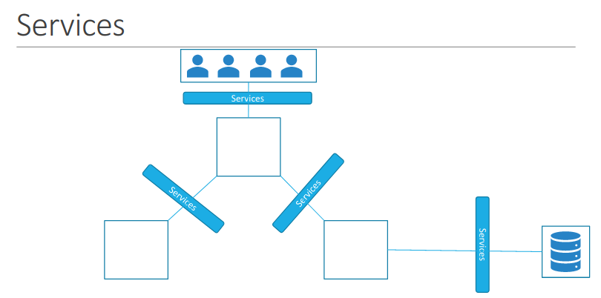

3.- k8s Objects - Services

Slide 45

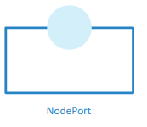
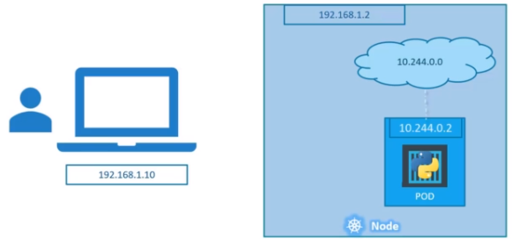
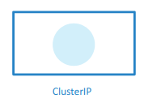
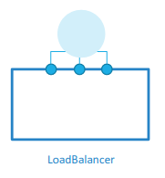
3.- k8s Objects - Service
30008
Service

Slide 46
3.- k8s Objects – Service - NodePort
TargetPort
30008
Service
80
80
1.- NodePort
Port

Slide 47
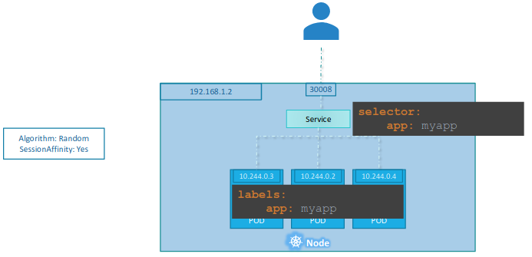
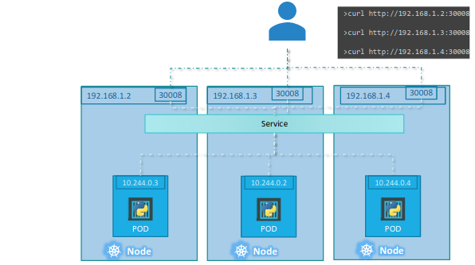
3.- k8s Objects – Service - NodePort

Slide 48



3.- k8s Objects – Service - ClusterIP
Back-end
redis

Slide 49
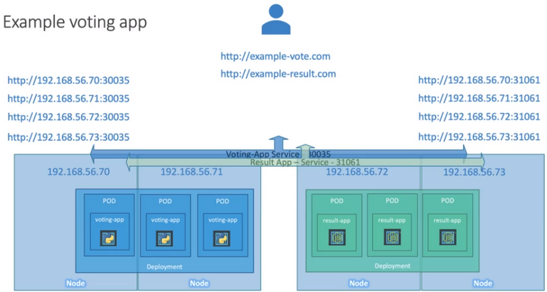
3.- k8s – Service - LoadBalancer
Solo funciona con proveedores Cloud

